Slide 1
XIN CHÀO CÁC EM! RẤT VUI ĐƯỢC GẶP LẠI CÁC EM TRONG TIẾT HỌC NGÀY HÔM NAY!

Slide 2
KHỞI ĐỘNG
Cầm chuột máy tính của em, thực hiện di chuyển chuột và quan sát cách chuột di chuyển

Slide 3
BÀI 3: EM TẬP SỬ DỤNG CHUỘT
Chủ đề A1: Khám phá máy tính

Slide 4
Nội dung bài học
02
01
03
04
Cầm chuột đúng cách
Các thao tác cơ bản
Luyện tập
Vận dụng

Slide 5
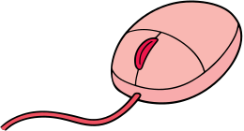
1. Cầm chuột đúng cách
Hoạt động 1: Tìm hiểu cách cầm chuột đúng cách
Nút phải
Nút cuộn
Nút trái
Chuột không dây
Chuột có dây

Slide 6
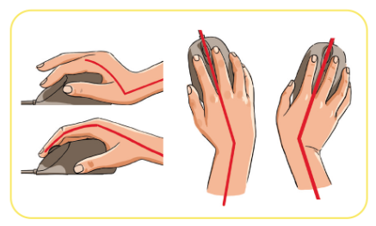
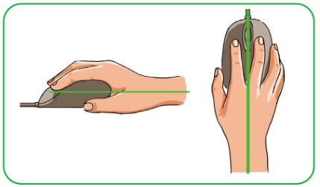
Quan sát hình 2a và 2b, cho biết cầm chuột như thế nào là đúng như thế nào là sai?
?
Hình 2a
Hình 2b

Slide 7
Cách cầm chuột đúng bằng tay phải
Đặt cả lòng bàn tay lên chuột và đặt nhẹ các ngón tay lên các nút chuột.
Ngón tay trỏ đặt ở núi chuột trái, ngón tay giữa đặt ở nút chuột phải. Các ngón tay còn lại đặt tự nhiên ở bên trái và bên phải chuột.
Bàn tay và cổ tay ở vị trí thẳng hàng.
Cử động nhưng không vẹo cổ tay khi di chuyển chuột.

Slide 8
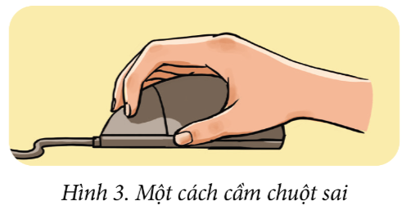
?
Em có nhận xét gì về cách cầm chuột trong hình?
vì chưa đặt cả lòng bàn tay lên chuột. Bàn tay và cổ tay chưa ở vị trí thẳng hàng.

Slide 9
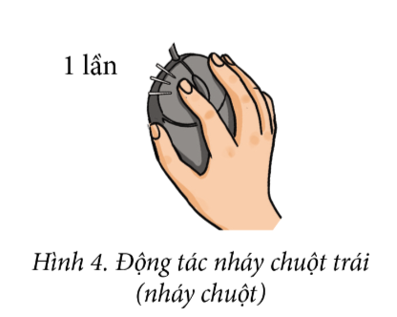
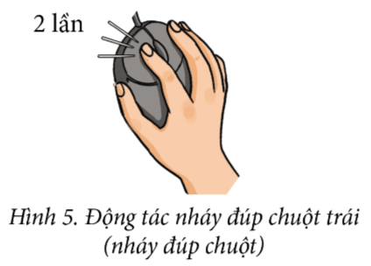
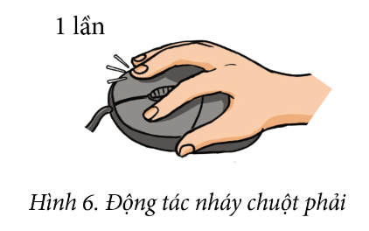
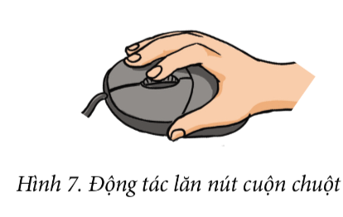
2. Các thao tác cơ bản khi sử dụng chuột
?
Em hãy thực hiện các thao tác theo sự hướng dẫn của thầy cô:

Slide 10
Các thao tác sử dụng chuột
Nháy chuột: Nhấn nút chuột trái rồi thả ngón tay ra ngay.
Nháy đúp chuột: Nhấn nhanh nút chuột trái hai lần rồi thả ngón tay ra ngay.
Nháy chuột phải: Nhấn nút chuột phải rồi thả ngón tay ra ngay
Di chuyển chuột: Cầm và di chuyển chuột trên một mặt phẳng.
Kéo thả chuột: Đồng thời nhấn, giữu nút chuột trái và di chuyển chuột.

Slide 11
KẾT LUẬN
Các thao tác cơ bản khi sử dụng chuột: nháy chuột, nháy đúp chuột, nháy chuột phải, di chuyển chuột và kéo thả chuột.
Sử dụng chuột đúng cách sẽ giúp em điều khiển máy tính linh hoạt và chính xác.

Slide 12
LUYỆN TẬP
Em hãy cho biết cầm chuột bằng tay phải:
?
Ngón tay trỏ đặt ở đâu?
Ngón tay giữa đặt ở đâu?
Các ngón còn lại đặt ở đâu?
Khi cần lăn nút cuộn, ta dùng ngón tay nào?
Nút chuột trái
Nút chuột phải
Ở hai bên chuột
Ngón tay trỏ

Slide 13
LUYỆN TẬP
Em hãy nháy chuột phải vào một vị trí nào đó trên màn hình, sau đó nháy chuột vào một vị trí khác. Hãy nói cho bạn biết điều gì xảy ra mỗi khi làm như vậy.
?
Mỗi khi nháy chuột phải vào vị trí nào đó trên màn hình, một bảng chọn sẽ tự động xuất hiện.

Slide 14
VẬN DỤNG
?
Thực hiện các thao tác với chuột trên màn hình máy tính
Sử dụng thao tác nháy chuột để chọn biểu tượng This PC.
Nháy chuột vào một vị trí khác để không chọn biểu tượng đó nữa.
Nháy chuột chọn một biểu tượng rồi kéo thả chuột để di chuyển nó.
Kéo thả chuột để chọn một số biểu tượng phần mềm ở cạnh biểu tượng This PC.

Slide 15
Hướng dẫn về nhà
Nhiệm vụ 1
Nhiệm vụ 2
Ôn tập lại nội dung bài học ngày hôm nay.
Thực hành lại các thao tác với chuột
Đọc trước và chuẩn bị cho bài học mới: Bài 4: Em bắt đầu sử dụng máy tính

Slide 16
BÀI GIẢNG CỦA CHÚNG TA ĐẾN ĐÂY LÀ KẾT THÚC! CẢM ƠN TẤT CẢ CÁC EM!

